Slide 1
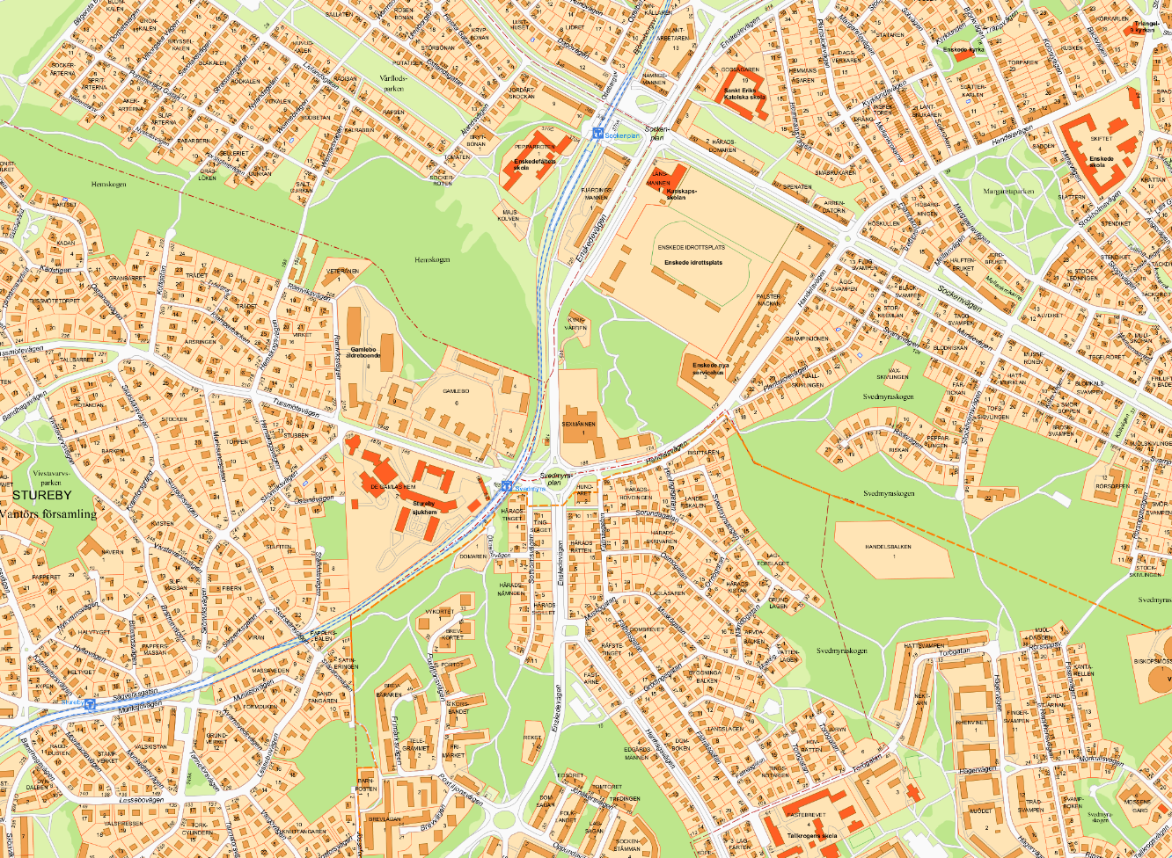
Aktuell byggnad

Slide 2
Aktuell byggnad

